Slide 1

estrutura de dados
http://www.portal.ifba.edu.br/santoantonio
Prof. George Pacheco Pinto

Slide 2
Agenda
Introdução
Tipos de Dados
Tipo Abstrato de Dados - TAD

Slide 3
Problema
Considere um grupo de pessoas. Como descobrir qual a pessoa mais alta do grupo?

Slide 4
Problema
Considere um grupo de pessoas. Como descobrir qual a pessoa mais alta do grupo?
Pegue a altura da primeira pessoa. Está é a mais alta até o momento;

Slide 5
Problema
Considere um grupo de pessoas. Como descobrir qual a pessoa mais alta do grupo?
Pegue a altura da primeira pessoa. Está é a mais alta até o momento;
Percorra cada uma das próximas pessoas do grupo, comparando a altura dela com a máxima atual;

Slide 6
Problema
Considere um grupo de pessoas. Como descobrir qual a pessoa mais alta do grupo?
Pegue a altura da primeira pessoa. Está é a mais alta até o momento;
Percorra cada uma das próximas pessoas do grupo, comparando a altura dela com a máxima atual;
Se for maior faz-se a máxima ser igual a atual.

Slide 7
problema
Seria essa a melhor solução?
E se tivéssemos as pessoas organizadas de alguma maneira especial?

Slide 8
algoritmos
Sequência de instruções que, a partir de vários dados (ex: altura das pessoas), calcula/processa novos dados.
Sequência de ações executáveis para a obtenção de uma solução para um determinado tipo de problema (possíveis de serem implementados no computador).
Segundo Dijkstra, um algoritmo corresponde a uma descrição de um padrão de comportamento, expresso em termos de um conjunto finito de ações.

Slide 9
dados
Dados
Conjunto de valores, que representam elementos de informação (ex: o valor real 1,74 pode indicar a altura de uma pessoa)
Os valores podem estar armazenados de forma permanente – constantes (ex: pi), ou podem ser substituídos em posições de memória – variáveis (ex: altura, altura máxima, ...)

Slide 10
tipos de dados
Um tipo de dado consiste em:
Um conjunto de valores
Um conjunto de operações
Cada constante, variável, expressão ou função pertence a um tipo de dado:
O “tipo” refere-se ao conjunto de valores que uma variável, constante, expressão pode assumir, ou o conjunto de valores que podem ser gerados por uma função
Ex: tipo de dado int em C
Os valores que este pode assumir são: ..., -2, -1, 0, 1, 2, ...;
Várias operações são definidas: +, – , * ,/, etc.

Slide 11
estrutura de dados
Agenda de contatos celular
Definir como as informações dos contatos serão armazenadas – os dados;
Apesar da importância de como os contatos são armazenados, a organização interna da agenda não precisa e não deve ser exposta ao usuário
Disponibilizar operações para criar, recuperar, ordenar, atualizar e remover contatos.
A única coisa que precisa ser mostrada para o usuário são as operações que ele pode fazer na agenda

Slide 12
estrutura de dados
Na computação a forma de armazenar as informações é um fator de relevante importância;
Não adiantaria o grande desenvolvimento do hardware e do software se a forma de armazenar e tratar as informações não acompanhasse o desenvolvimento;
Por isso a importância das estruturas de dados.

Slide 13
estrutura de dados
Estrutura de Dados: é a forma ou processo de armazenar e organizar os dados;
Uma estrutura de dados mantém os dados organizados seguindo alguma lógica e disponibiliza operações para o usuário manipular os dados;
Baseiam-se em tipos de armazenamento e organização conhecidos no dia a dia;
Cada tipo de estrutura de dados possui suas vantagens e desvantagens.

Slide 14
estrutura de dados
Estrutura de Dados: é a forma ou processo de armazenar e organizar os dados;
Uma estrutura de dados mantém os dados organizados seguindo alguma lógica e disponibiliza operações para o usuário manipular os dados
Baseiam-se em tipos de armazenamento e organização conhecidos no dia a dia;
Cada tipo de estrutura de dados possui suas vantagens e desvantagens.
É importante, quando programar, não misturar dado e estrutura de dados em uma coisa só. Um dado é uma informação armazenada e estrutura de dados é quem administra os dados.

Slide 15
estrutura de dados
Estruturas de dados e algoritmos estão intimamente ligados:
não se pode estudar estruturas de dados sem considerar os algoritmos associados a elas,
assim como a escolha dos algoritmos, em geral, depende da representação e da estrutura dos dados;
FATO: Algoritmos eficientes usam "boas" estruturas de dados.

Slide 16
estrutura de dados
Para resolver um problema é necessário escolher uma abstração da realidade, em geral mediante a definição de um conjunto de dados que representa a situação real.
A seguir, deve ser escolhida a forma de representar esses dados. Determinada, entre outras coisas, pelas operações a serem realizadas sobre os dados.

Slide 17
estrutura de dados
Exemplo:
Considere a operação de adição:
Para pequenos números, uma boa representação é por meio de barras verticais (caso em que a operação de adição é bastante simples
Já a representação por dígitos decimais requer regras relativamente complicadas, as quais devem ser memorizadas.
Entretanto, quando consideramos a adição de grandes números é mais fácil a representação por dígitos decimais (devido ao princípio baseado no peso relativo da posição de cada dígito)
Para resolver um problema é necessário escolher uma abstração da realidade, em geral mediante a definição de um conjunto de dados que representa a situação real.
A seguir, deve ser escolhida a forma de representar esses dados. Determinada, entre outras coisas, pelas operações a serem realizadas sobre os dados.

Slide 18
estrutura de dados
Para resolver um problema é necessário escolher uma abstração da realidade, em geral mediante a definição de um conjunto de dados que representa a situação real.
A seguir, deve ser escolhida a forma de representar esses dados. Determinada, entre outras coisas, pelas operações a serem realizadas sobre os dados.
Os dados manipulados por um algoritmo podem possuir natureza distinta, podem ser número, letras, frases, etc. A depender da natureza do dado, algumas operações podem ou não fazer sentido.

Slide 19
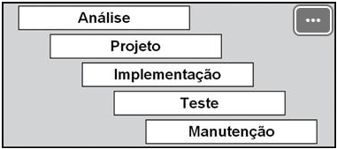
tipo abstrato de dados - tad
Fases do desenvolvimento de software

Slide 20
tipo abstrato de dados - tad
Um TAD é um modelo matemático representado pelo par (V,O) onde:
V é um conjunto de valores (dados) de um tipo e;
O é um conjunto de operações sobre esses valores.
Ex. de TAD: Conjunto de inteiros acompanhados das operações.
V: [-255, 255]
O: soma, subtração, multiplicação, divisão, div, mod, etc...

Slide 21
tipo abstrato de dados - tad
Ou seja, um TAD é:
Uma especificação de uma coleção de dados e;
Um grupo de operações que podem ser executadas sobre esses dados.
Assim, um TAD descreve quais dados podem ser armazenados em uma única estrutura e o que é possível fazer com esses dados através das suas operações.
Toda manipulação desses Dados, para fins de armazenamento e recuperação, deve ser realizada exclusivamente através das Operações.

Slide 22
tipo abstrato de dados - tad
Os dados em um TAD devem ser protegidos de intervenções externas e apenas as operações especificadas no TAD podem manipular seus dados.
O usuário de um TAD só tem acesso às operações disponibilizadas, por exemplo, consultar ou alterar os dados.

Slide 23
tipo abstrato de dados - tad
Ideia principal: desvincular o tipo de dado (valores e operações) de sua implementação: O “que” o tipo faz e não “como” ele faz!
TAD é descrito pela finalidade do tipo e de suas operações, e não pela forma como está implementado.
Quem usa o tipo abstrato precisa apenas conhecer a funcionalidade que ele implementa, não a forma como ele é implementado. Isto facilita a manutenção e o reuso de códigos.

Slide 24
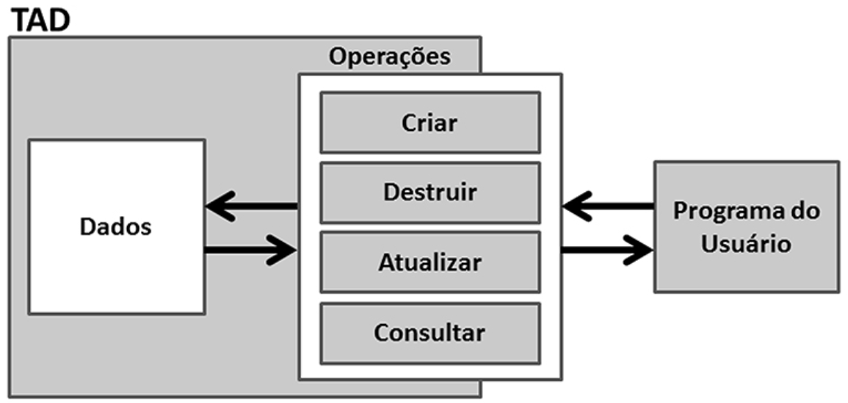
tipo abstrato de dados - tad

Slide 25
tipo abstrato de dados - tad
Vantagens
Encapsulamento: ao ocultarmos a implementação, fornecemos um conjunto de operações possíveis para o TAD. O usuário não precisa de nenhum conhecimento técnico sobre como a implementação trabalha para usá-lo.
Segurança: o usuário não tem acesso direto aos dados. Isso evita que ele manipule os dados de uma maneira imprópria.
Flexibilidade: podemos alterar o TAD sem alterar as aplicações que o utilizam.
Reutilização: a implementação do TAD é feita em um módulo diferente do programa do usuário.

Slide 26
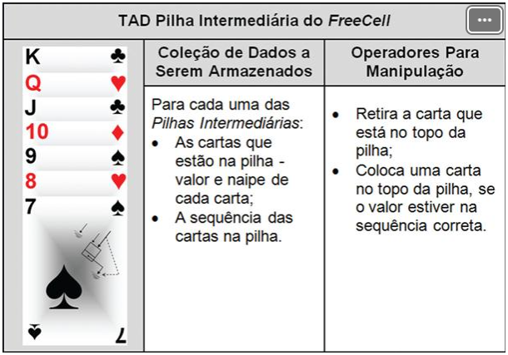
Exemplo - Freecell

Slide 27
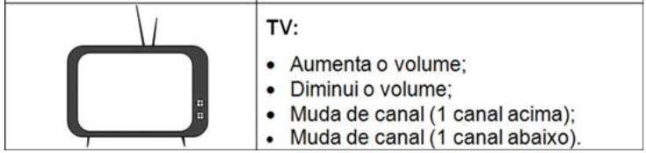
Exemplo - televisão

Slide 28
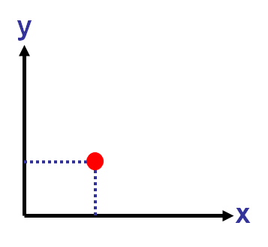
EXEMPLO - TAD PONTO
Modelo
Par ordenado (x,y)
Dados representando o modelo
Coordenada X
Coordenada Y

Slide 29
EXEMPLO - TAD PONTO
Par (v,o)
v – dupla formada por dois reais
o – operações aplicáveis sobre o tipo Ponto

Slide 30
EXEMPLO - TAD PONTO
Operações:
pto_cria: operação que cria um ponto, alocando memória para as coordenadas x e y;
pto_libera: operação que libera a memória alocada por um ponto;
pto_acessa: operação que devolve as coordenadas de um ponto;
pto_atribui: operação que atribui novos valores às coordenadas de um ponto;
pto_distancia: operação que calcula a distância entre dois pontos.

Slide 31
EXEMPLO - TAD PONTO
pto_cria
entrada: a abscissa e a ordenada do ponto
processo: aloca dinamicamente a estrutura que representa um ponto e inicializa seus campos
saída: retorna o endereço da estrutura alocada
pto_libera
entrada: o endereço do ponto
processo: libera a área de memória alocada para o ponto cujo endereço foi passado como parâmetro
saída: o endereço do ponto

Slide 32
EXEMPLO - TAD PONTO
pto_acessa
entrada: o endereço do ponto e o endereço das variáveis reais x e y
processo: atribui às variáveis x e y os valores da abscissa e ordenada, respectivamente, do ponto cujo endereço foi passado como parâmetro
saída: retorna 1 se sucesso e 0 se fracasso (qdo o ponto nao existe).

Slide 33
EXEMPLO - TAD PONTO
pto_distancia
entrada: o endereço de dois pontos
processo: calcula a distância entre os pontos cujos endereços foram passados como parâmetro
saída: retorna a distância calculada ou -1 se fracasso (um ou os dois pontos não existem)

Slide 34
tipo abstrato de dados - tad
Ao se definir um TAD não existe preocupação com a eficiência de tempo e espaço (não considera como os valores serão representados na memória do computador) - trata-se de questões de implementação.
É possível até que não se consiga implementar um determinado TAD num determinado hardware ou sistema de software. Ex: TAD inteiro

Slide 35
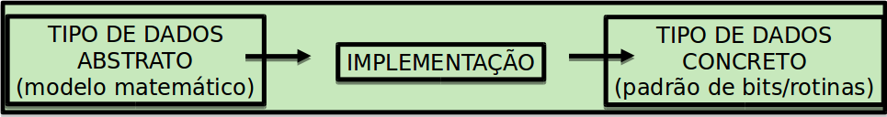
tipo abstrato de dados - tad
Para aplicar um TAD na resolução de um problema é preciso, antes, transformá-lo em um tipo de dado.
A transformação de um tipo abstrato de dados em um tipo de dados concreto é chamada implementação.
É durante a implementação que a estrutura de armazenamento dos valores é especificada e os algoritmos são projetados.

Slide 36
implementação
Implementação de hardware
Na qual as operações necessárias ao TAD são elaboradas e construídas como parte do computador;
Implementação de software
Um programa é criado para isso;
Inclui especificação de como esse novo tipo é representado por elementos de tipos existentes, além das especificações das operações.

Slide 37
implementação
Frequentemente, nenhuma implementação é capaz de representar um modelo matemático completamente;
O projetista deve ser capaz de escolher aquela mais adequada para resolver o problema específico proposto;
As representações mais utilizadas para os TAD são as implementações através de vetores e de ponteiros.

Slide 38
implementação
Em C, implementação é feita com definições de tipos e implementação de funções.
typedef struct {
char nome[48];
int matricula;
char conceito;
} ALUNO;

Slide 39
Referências
Consultar ementário.

